Slide 1
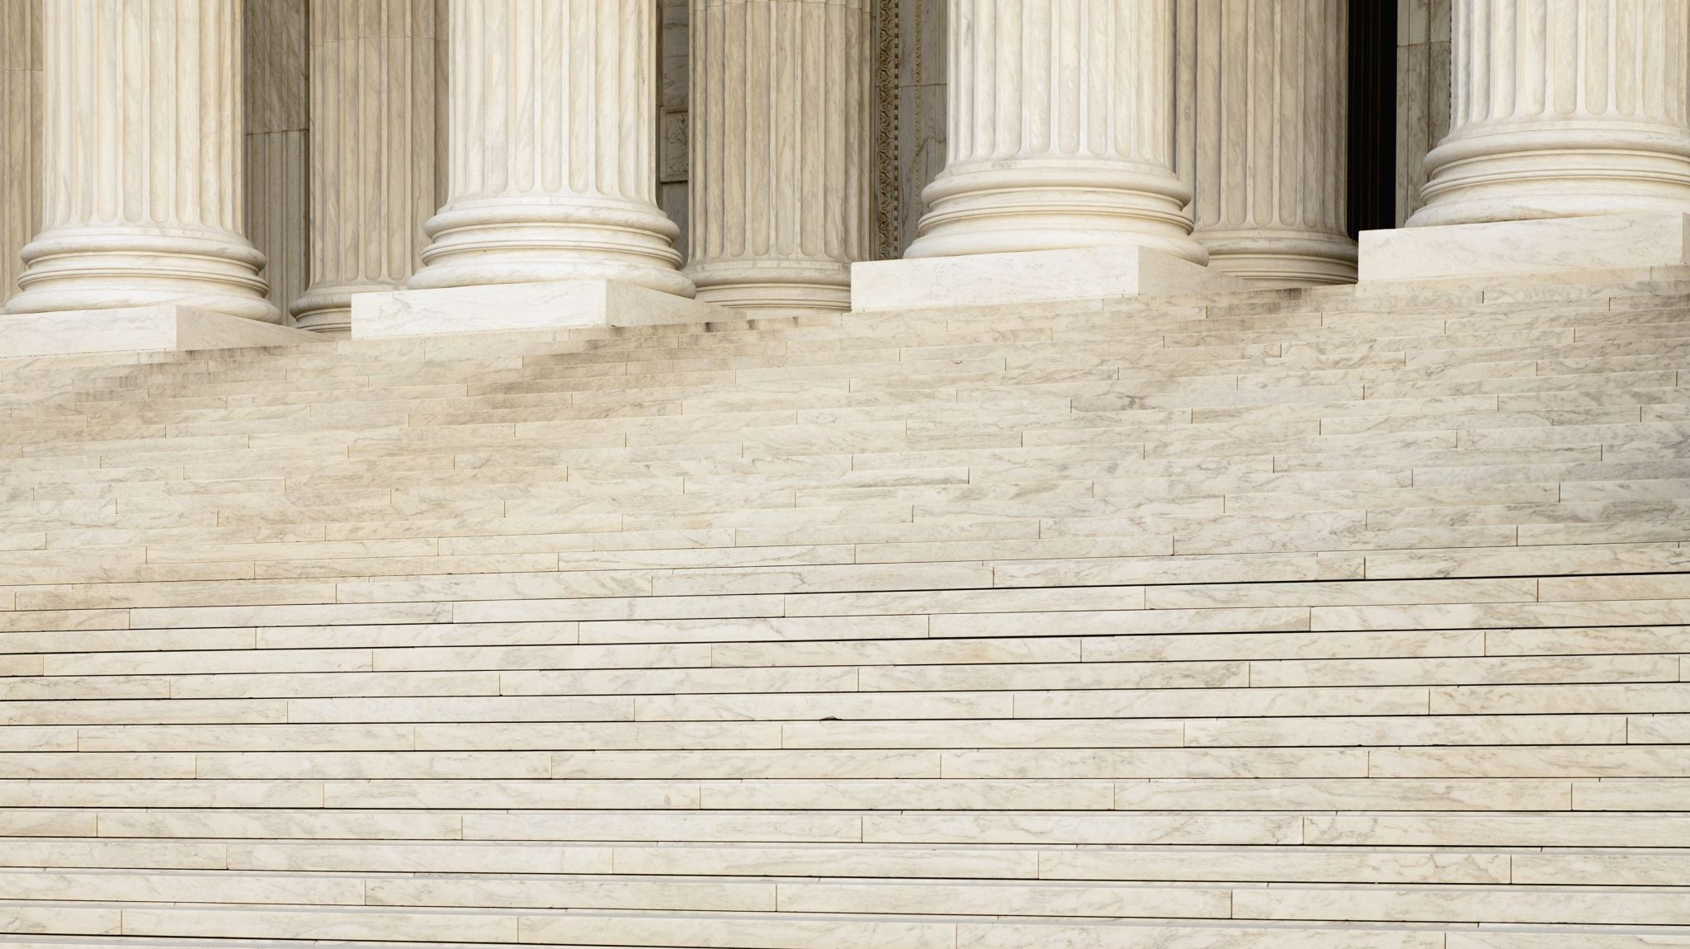
Logické vyplývanie, úloha logiky v argumentácii. Deduktívne argumenty v užšom a širšom zmysle.

Slide 2
Logika je jedným zo základných nástrojov argumentácie → ak chceme správne argumentovať, mali by sme využívať aj isté logické kroky
Na druhej strane: logika nie je všemocným a univerzálnym nástrojom presvedčovania (nelogickosť nejakého tvrdenia je však vždy dobrým dôvodom k tomu, aby bolo odmietnuté)
Neprotirečivosť verzus paradoxy (protirečivé tvrdenia)
protirečivosť využívali pri presvedčovaní napr. sofisti: sofizmus je zdanlivo logické tvrdenie, ktoré však dospieva k neprijateľnému záveru buď svojou absurditou alebo zámerne nesprávnym použitím pravidiel dedukcie
v minulosti boli sofisti považovaní za učiteľov múdrosti a vedomostí potrebných pre praktický život; . až koncom 5. stor. p.n.l sa začali vnímať sofisti v negatívnom svetle (učili hájenie vlastných názorov a vyvracanie argumentov, čo vyústilo k obhajovaniu a vyvracaniu akýchkoľvek názorov, a to i rečníckymi úskokmi a logickými klamstvami)
- sofizmus sa často používa aj s cieľom šokovať poslucháča a tým ho priviesť k hlbšej reflexii

Slide 3
aj keď logika patrí k správnemu usudzovaniu, niekedy sa zdanlivo nelogickými tvrdeniami dá vyjadriť viac, než logickými:
„Čo človek najviac opakuje, tomu najmenej rozumie.“
„Človek najviac starne tým, že sa snaží vyzerať mlado.“
„Aj spokojnosť môže byť príčinou nespokojnosti.“
„Keď nerozumieš tomu, o čom si všetci myslia, že tomu rozumejú, začínaš myslieť.“
„Mnohé veci sú dokonalejšie, pokiaľ nie sú úplne dokonalé.“
„Pod slnkom je najväčšia tma.“

Slide 4
Deduktívne platné argumenty v užšom a širšom zmysle.
Deduktívne platné argumenty: zdôvodňujúca väzba medzi predpokladmi a záverom je založená na logickom vyplývaní
pri deduktívne platných argumentoch (v užšom zmysle) musia byť všetky premisy explicitne uvedené v argumentoch, pretože iba oni sa podieľajú na odvodení záveru
Deduktívne platné argumenty v užšom zmysle: argumenty, v ktorých obsah záveru je zahrnutý v celkovom obsahu predpokladov; argumenty, v ktorých pravdivosť záveru je už obsiahnutá v pravdivosti premís; všetky premisy, z ktorých sa záver odvodzuje, musia byť explicitne uvedené (to znamená, že nesmie sa tu odvodzovať na základe implicitných výpovedí)
Deduktívne platné argumenty v širšom zmysle: argumenty, v ktorých pravdivosť záveru logicky nevyplýva z uvedených predpokladov argumentu, ale logicky vyplýva z nejakých ďalších pravdivých predpokladov, ktoré sa spolupodieľajú na odvodení záveru
Hovoríme, že argument s predpokladmi A, B a záverom Z je deduktívne platný vzhľadom k znalosti pravdivých tvrdení U, V a pod.

Slide 5
spomínaný rozdiel vo vymedzení deduktívne platného argumentu je zapríčinený tým, že v logike sa zaoberáme schémami argumentov (rozdiel medzi formálnym jazykom a prirodzeným jazykom: v logike pri odvodení záveru z premís, ktoré sú vyjadrené vo formálnom jazyku logiky, musíme uvádzať všetky premisy ako formuly prepísané do formálneho jazyka pomocou premenných a logických konštánt; v prirodzenom jazyku si ľahko vytvoríme súvislosť medzi premisami a ich ďalšími predpokladmi)
Príklady:
(1) Každý človek je rozumný živočích.
Každý študent je človek.
______________________________
Každý študent je rozumný živočích.
M a P
S a M
______
S a P - platný modus prvej sylogistickej figúry (barbara); deduktívne platný argument

Slide 6
(2) Ak prší, ulice sú mokré.
Ulice nie sú mokré.
___________________
Neprší.
p → q
¬ q
_____
¬ p
(3) Fero pracoval minulý rok vo Viedni.
Fero bol v Rakúsku.
- deduktívne platný argument v širšom zmysle: je potrebné doplniť ďalšie premisy, resp. pravdivé tvrdenia, ktoré sa spolupodieľajú na odvodení záveru (Viedeň je v Rakúsku; Keď Fero pracoval vo Viedni, tak tam bol - vo výrokovej logike by to muselo byť vyjadrené pomocou ďalšieho výroku, logika odhliada od obsahu výroku a formalizuje)

Slide 7
nie pri všetkých deduktívne platných argumentoch v širšom zmysle si vystačíme pri určovaní ich platnosti s našimi bežnými znalosťami (niekedy sú potrebné nejaké špecifické znalosti fyziky, geografie, biológie a pod.)
pri deduktívnych argumentoch v širšom zmysle platí rovnako ako pri deduktívnych argumentoch v užšom zmysle, že ich záver nie je obsahovo bohatší, než sú jeho premisy (samozrejme ak ako premisy predpokladáme aj ďalšie znalosti, ktoré podmieňujú správnosť, resp. pravdivosť explicitne uvedených premís)
Formálne chyby
klasifikácia argumentu ako deduktívne platného úzko súvisí s posúdením formálnej schémy tohto argumentu
formálnej chyby sa dopúšťame vtedy, keď mylne uznávame formálnu schému argumentu za platnú

Slide 8
chyba usudzovania z pravdivosti konzekventu implikácie – ak usudzujeme na základe nasledovnej (nesprávnej) schémy:
Ak p, tak q.
q
_____________
p
- chybný obrat vo všeobecnom kladnom výroku – ak usudzujeme na základe nasledovnej neplatnej schémy:
Každé S je P.
Každé P je S.

Slide 9
- niektoré argumenty sú chybné na základe toho, že sa v nich na základe predpokladu, že určitý jav bezprostredne predchádza iný jav, odvodzuje záver, že prvý je príčinou druhého; vtedy najčastejšie usudzujeme podľa nasledovných schém:
A predchádza B.
A je príčinou B.
A sa vyskytuje súčasne s B.
A je príčinou B.
- tieto chyby sú nazývané chybami post hoc, ergo propter hoc - mylné vyvodzovanie príčinnej súvislosti z časovej následnosti; to chybný predpoklad, že ak jav A predchádza javu B, znamená to, že jav A vyvoláva jav B (napr. ak futbalový rozhodca zapíska na konci zápasu a začne pršať, neznamená to, že svojím pískaním zapríčinil dážď)

Slide 10
Pouvažujte o nasledovných príkladoch:
„Kohút vždy kikiríka chvíľu pred východom slnka, teda kikiríkanie spôsobuje východ slnka.“
„V pondelok som pil džin s tonikom a mal som opicu. V utorok vodku s tonikom a zase som mal opicu. V stredu rum s tonikom a zas opica. Vo štvrtok tequilu s tonikom a rovnako som mal opicu. Ako je vidieť, tonik spôsobuje strašnú opicu.“
„Bolo pozorované, že keď deti, ktoré sú spravidla pokojné, začnú byť podráždené, na ďalší deň sa u nich objavia príznaky nachladenia alebo chrípky. Je teda jasné, že ich zlé správanie vyvoláva túto chorobu.“

